Slide 1
CENTROS POP EM SC
26 de Setembro de 2018

Slide 2
Implantação dos Centros Pop em SC
Município | Data de Implantação | Observação
Joinville | 01/09/2010
Blumenau | 01/11/2010
Florianópolis | 15/12/2010
Rio do Sul | 30/06/2011
Tubarão | 03/10/2011 | Interrompeu as atividades em Abril/2018
São José | 01/03/2012
Criciúma | 19/12/2012
Lages | 24/03/2014
Itajaí | 01/04/2014
Araranguá | 08/07/2014
Palhoça | 10/11/2014 | Interrompeu as atividades em Junho/2017

Slide 3
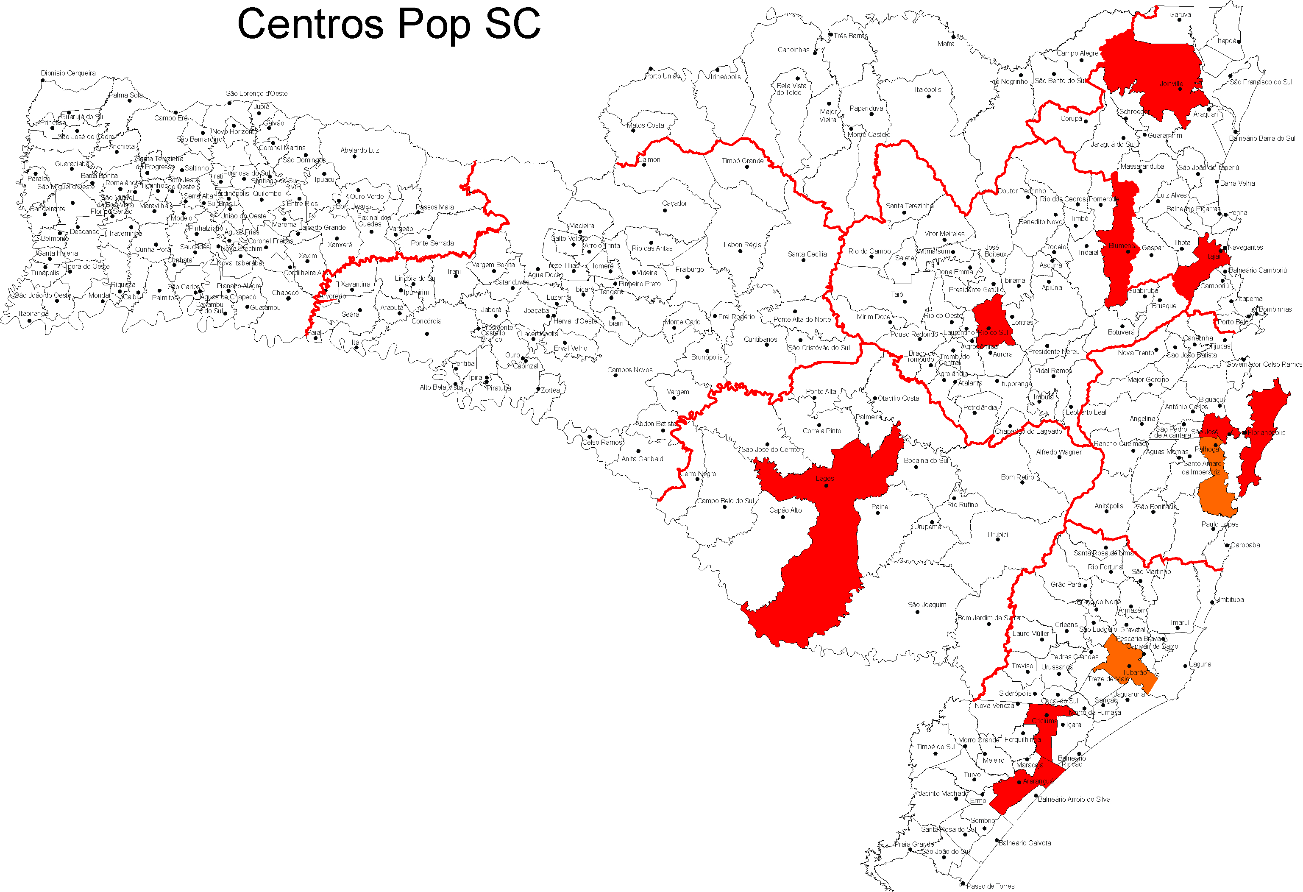

Slide 4
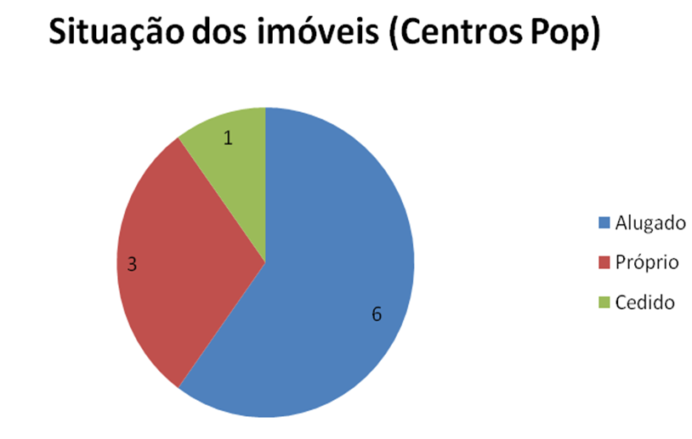

Slide 5
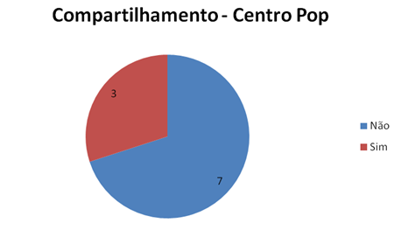
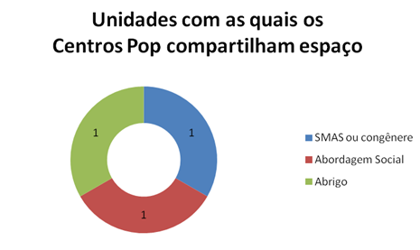

Slide 6
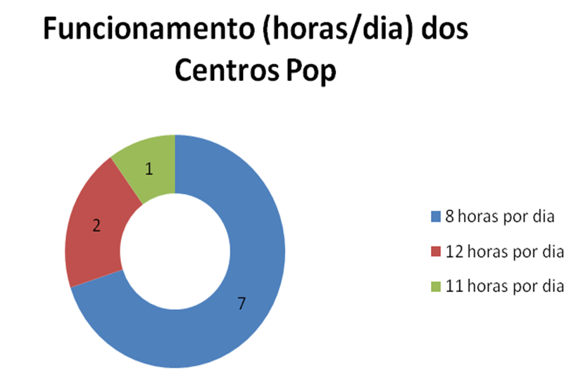

Slide 7
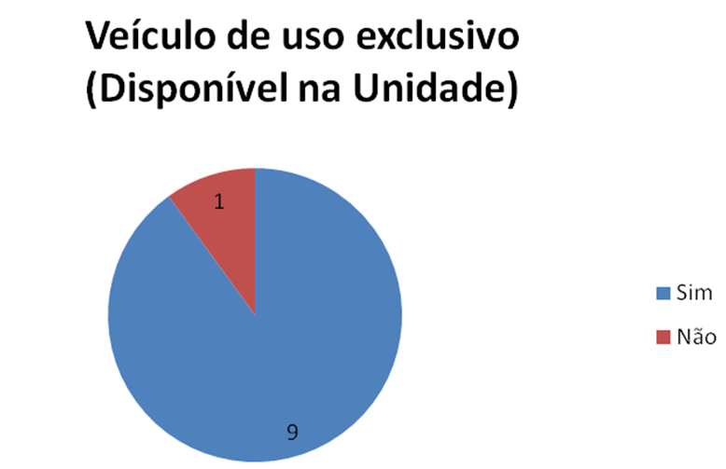

Slide 8
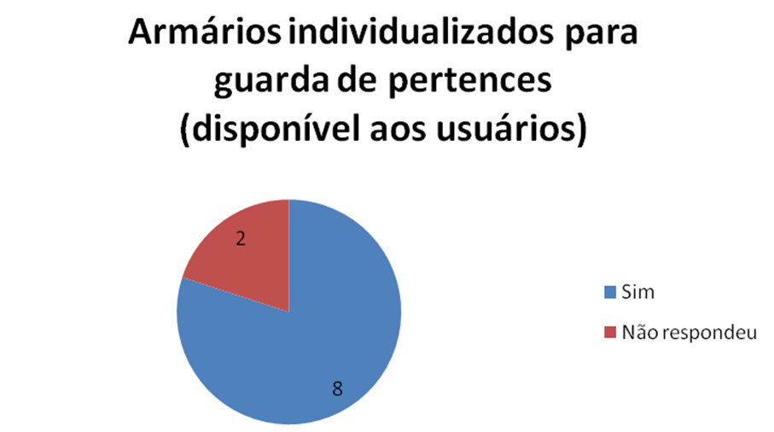
Os 10 municípios responderam que disponibilizam artigos de higiene pessoal aos usuários.

Slide 9
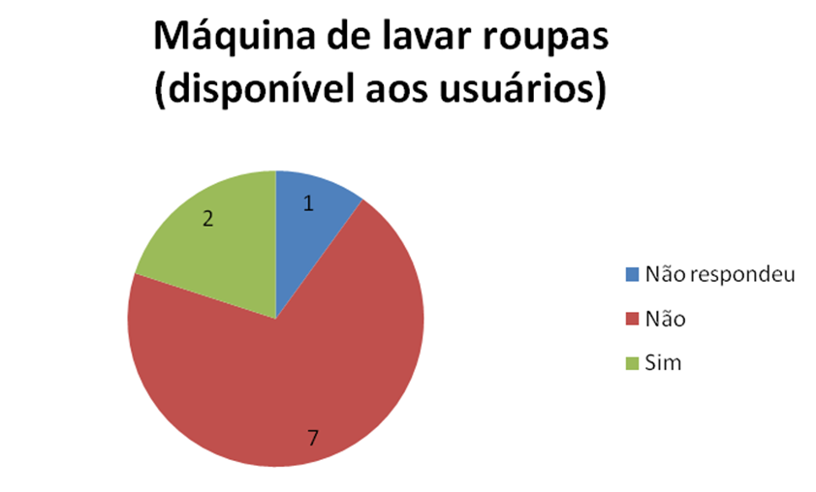
Os 10 municípios responderam possuir lavanderia no espaço do Centro Pop, disponibilizando tanque aos usuários.

Slide 10
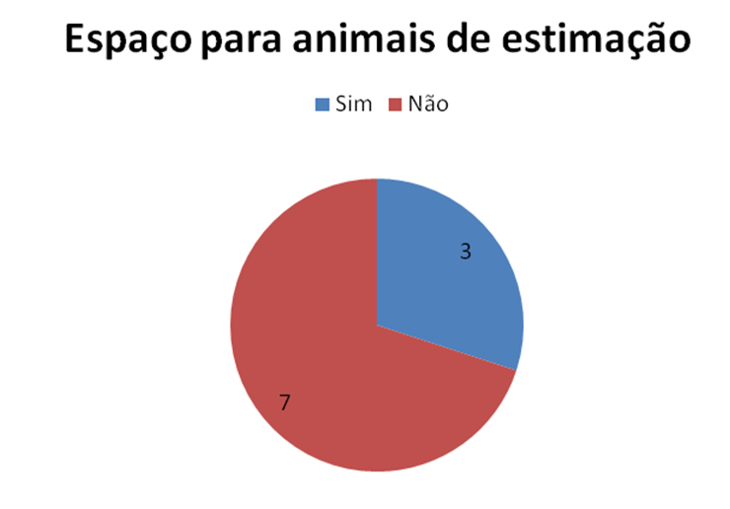

Slide 11
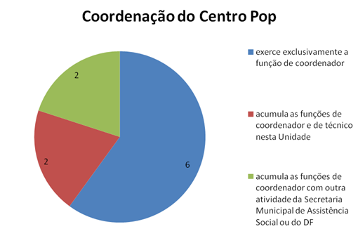
Equipes de Referência

Slide 12
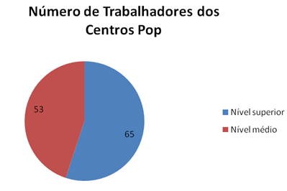
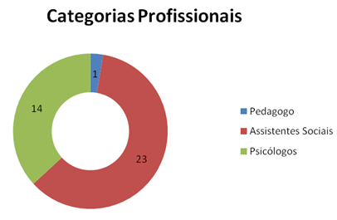
Os 10 Centros Pop responderam não contar com profissionais do Direito ou da Antropologia.

Slide 13
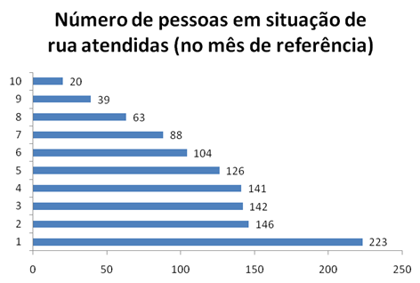

Slide 14
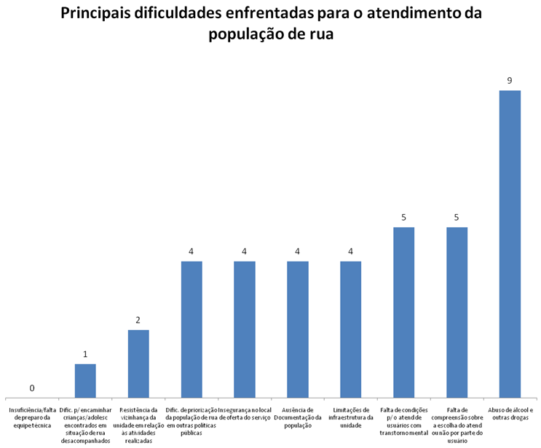

Slide 15
Alimentação e Centro Pop
Os 10 municípios responderam que o Centro Pop facilita o acesso ou oferece alimentação aos usuários
Os 10 municípios responderam que oferecem lanche/café na manhã no Centro Pop

Slide 16
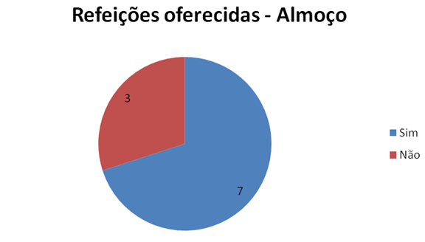
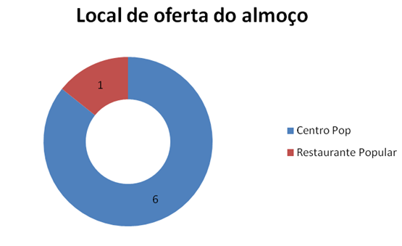

Slide 17
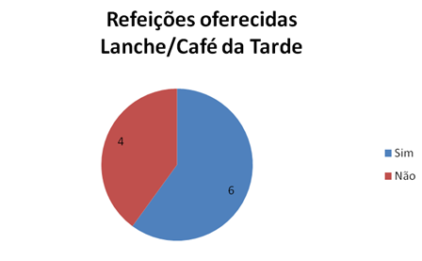
Os 6 municípios disponibilizam lanche/café da tarde no espaço do Centro Pop

Slide 18
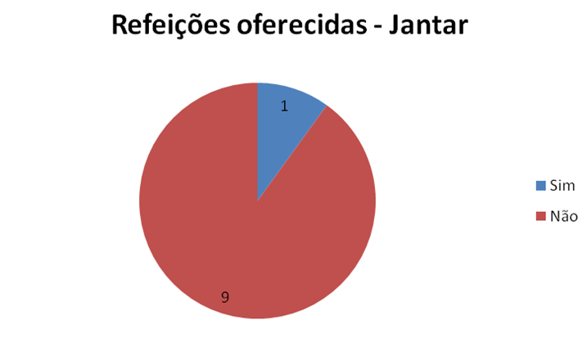
O município que respondeu disponibilizar jantar, o faz em outra unidade pública ou privada.

Slide 19
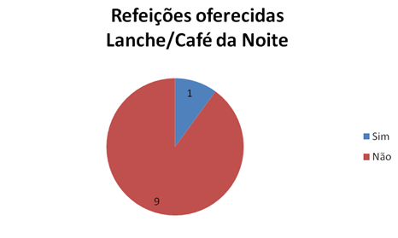
O município que respondeu disponibilizar lanche/café da noite, o faz no espaço do Centro Pop.

Slide 20
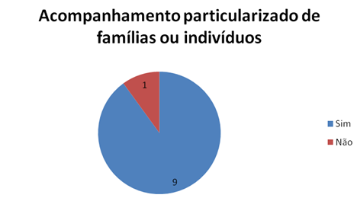
Serviço Especializado para Pessoas em Situação de Rua
Os 10 municípios responderam que seus Centros Pop:
Elaboram Planos de Acompanhamento Individual e/ou Familiar
Registram atendimentos/acompanhamentos em Prontuário
Prestam orientações para a obtenção de documentação pessoal
Encaminham para rede socioassistencial

Slide 21
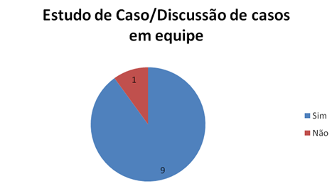

Slide 22
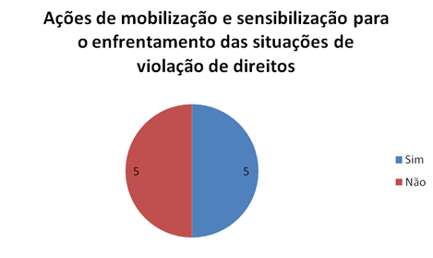
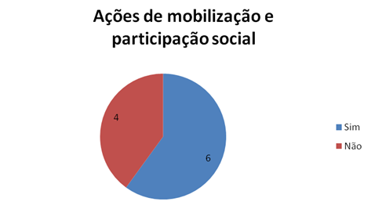

Slide 23
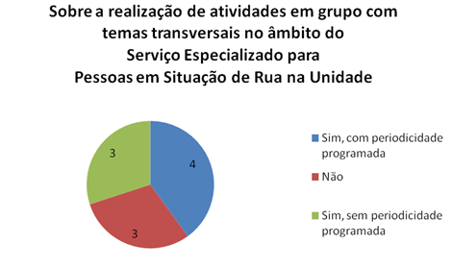

Slide 24
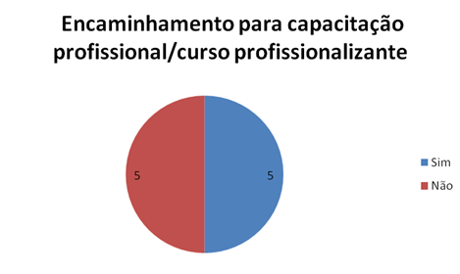

Slide 25
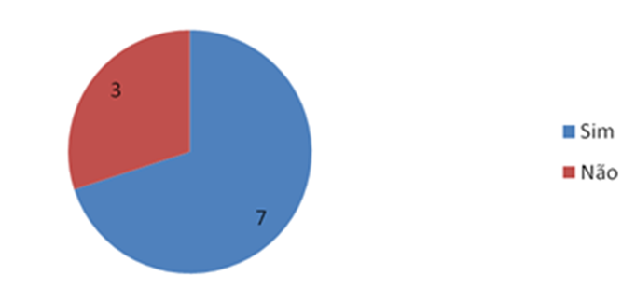
Encaminhamento para unidade de acolhimento
da rede socioassistencial pública

Slide 26
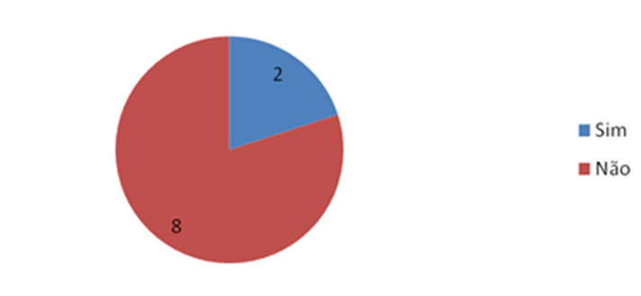
República para adultos em processo de saída das ruas:
a unidade possui serviço de referência para
encaminhar os usuários?

Slide 27
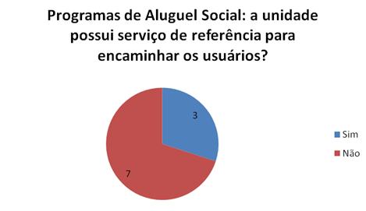

Slide 28
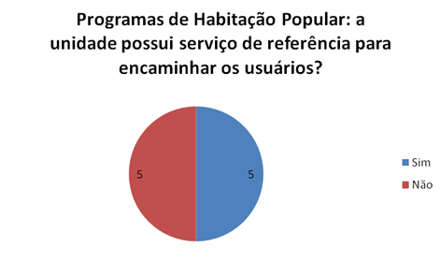

Slide 29
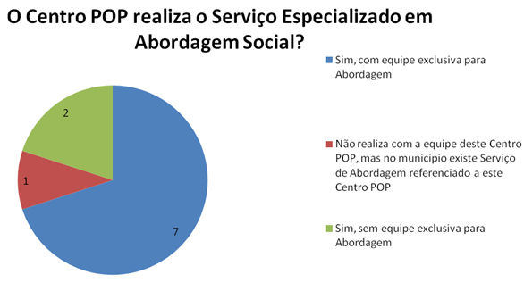

Slide 30
Gerência de Proteção Social Especial – GEPSE
gepes@sst.sc.gov.br
Gerente: Carolina Rodrigues Freitas
3664-0697
Juliana Terezinha Martins
3664-0880

